Slide 1


МІНІСТЕРСТВО ОСВІТИ І НАУКИ УКРАЇНИ
ІВАНО-ФРАНКІВСЬКИЙ НАЦІОНАЛЬНИЙ ТЕХНІЧНИЙ УНІВЕРСИТЕТ НАФТИ І ГАЗУ
Інститут архітектури та будівництва ''ІФНТУНГ-ДонНАБА''
Кафедра Будівництва
МАГІСТЕРСЬКА РОБОТА
на тему : Будівництво станції технічного обслуговування у м. Заліщики з дослідженням напружено-деформованого стану зварних з’єднань
Виконав студент Грицак М.М.
Керівники: д.т.н., проф. Артим В.І.
Івано-Франківськ – 2025

Slide 2
Актуальність теми магістерської роботи зумовлена необхідністю розвитку автосервісної інфраструктури у ключових транспортних точках, таких як м. Заліщики. Спорудження сучасної Станції технічного обслуговування (СТО) вимагає застосування ефективних конструктивних рішень, які часто базуються на металевих каркасах, що забезпечують великі прольоти, швидкість монтажу та економічність.
Критичним чинником, що визначає надійність, несучу здатність та довговічність металевих конструкцій, є якість та міцність зварних з’єднань. Традиційний розрахунок зварних швів за спрощеними формулами не завжди повністю відображає складний напружено-деформований стан (НДС), особливо в умовах концентрації напружень, що виникає в місцях з’єднання елементів.
Застосування сучасних методів чисельного моделювання, зокрема методу кінцевих елементів (МКЕ), дозволяє провести детальний аналіз НДС зварних швів, оцінити їхню міцність, прогнозувати зону пластичних деформацій та запобігти передчасному руйнуванню.
Мета роботи: розробити проєкт будівництва СТО у м. Заліщики та провести дослідження напружено-деформованого стану критичних зварних з’єднань металевого каркаса за допомогою чисельного моделювання.
Об'єкт дослідження: несучі конструкції (металевий каркас) СТО.
Предмет дослідження: розподіл напружень, деформації та несуча здатність зварних з’єднань металевих елементів каркаса.

Slide 3
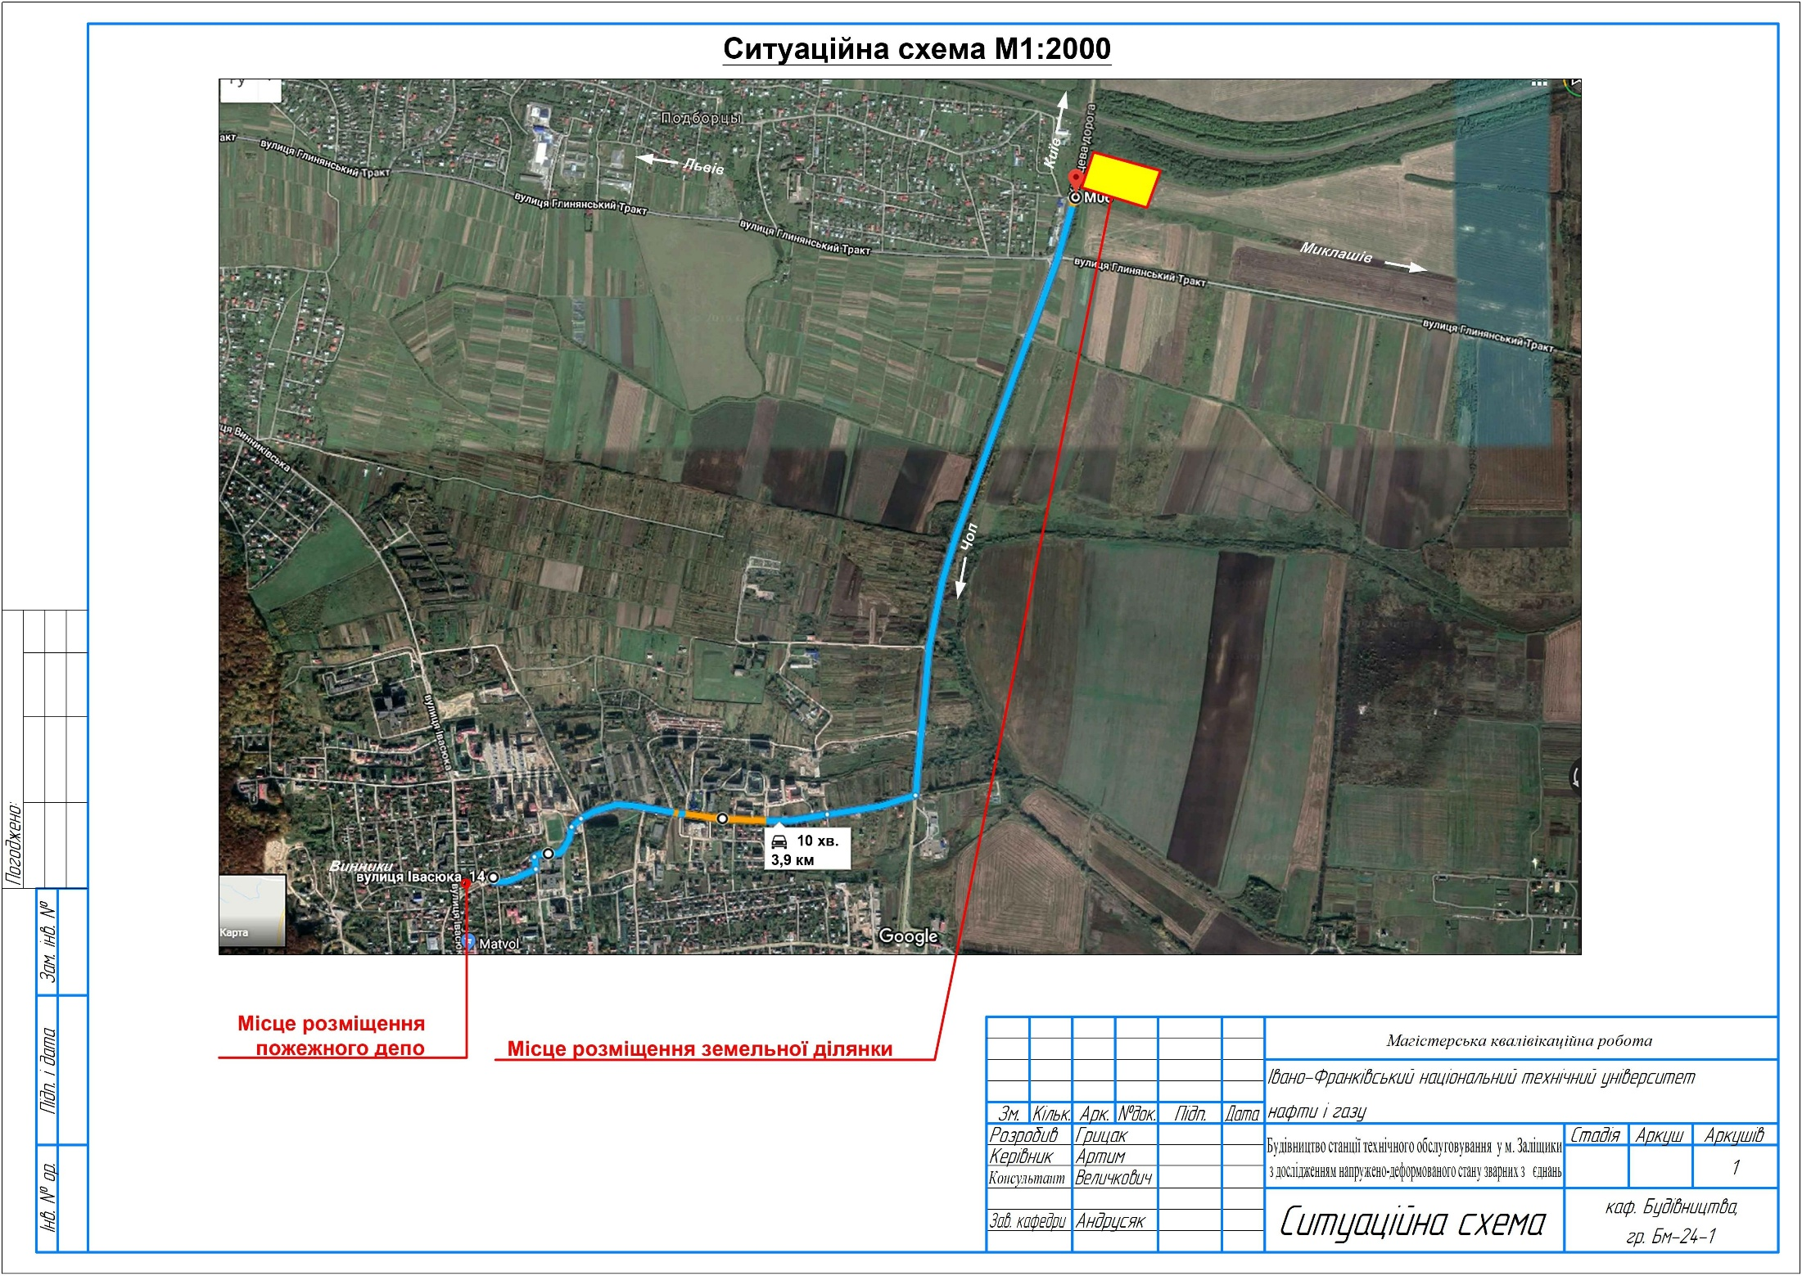

Slide 4
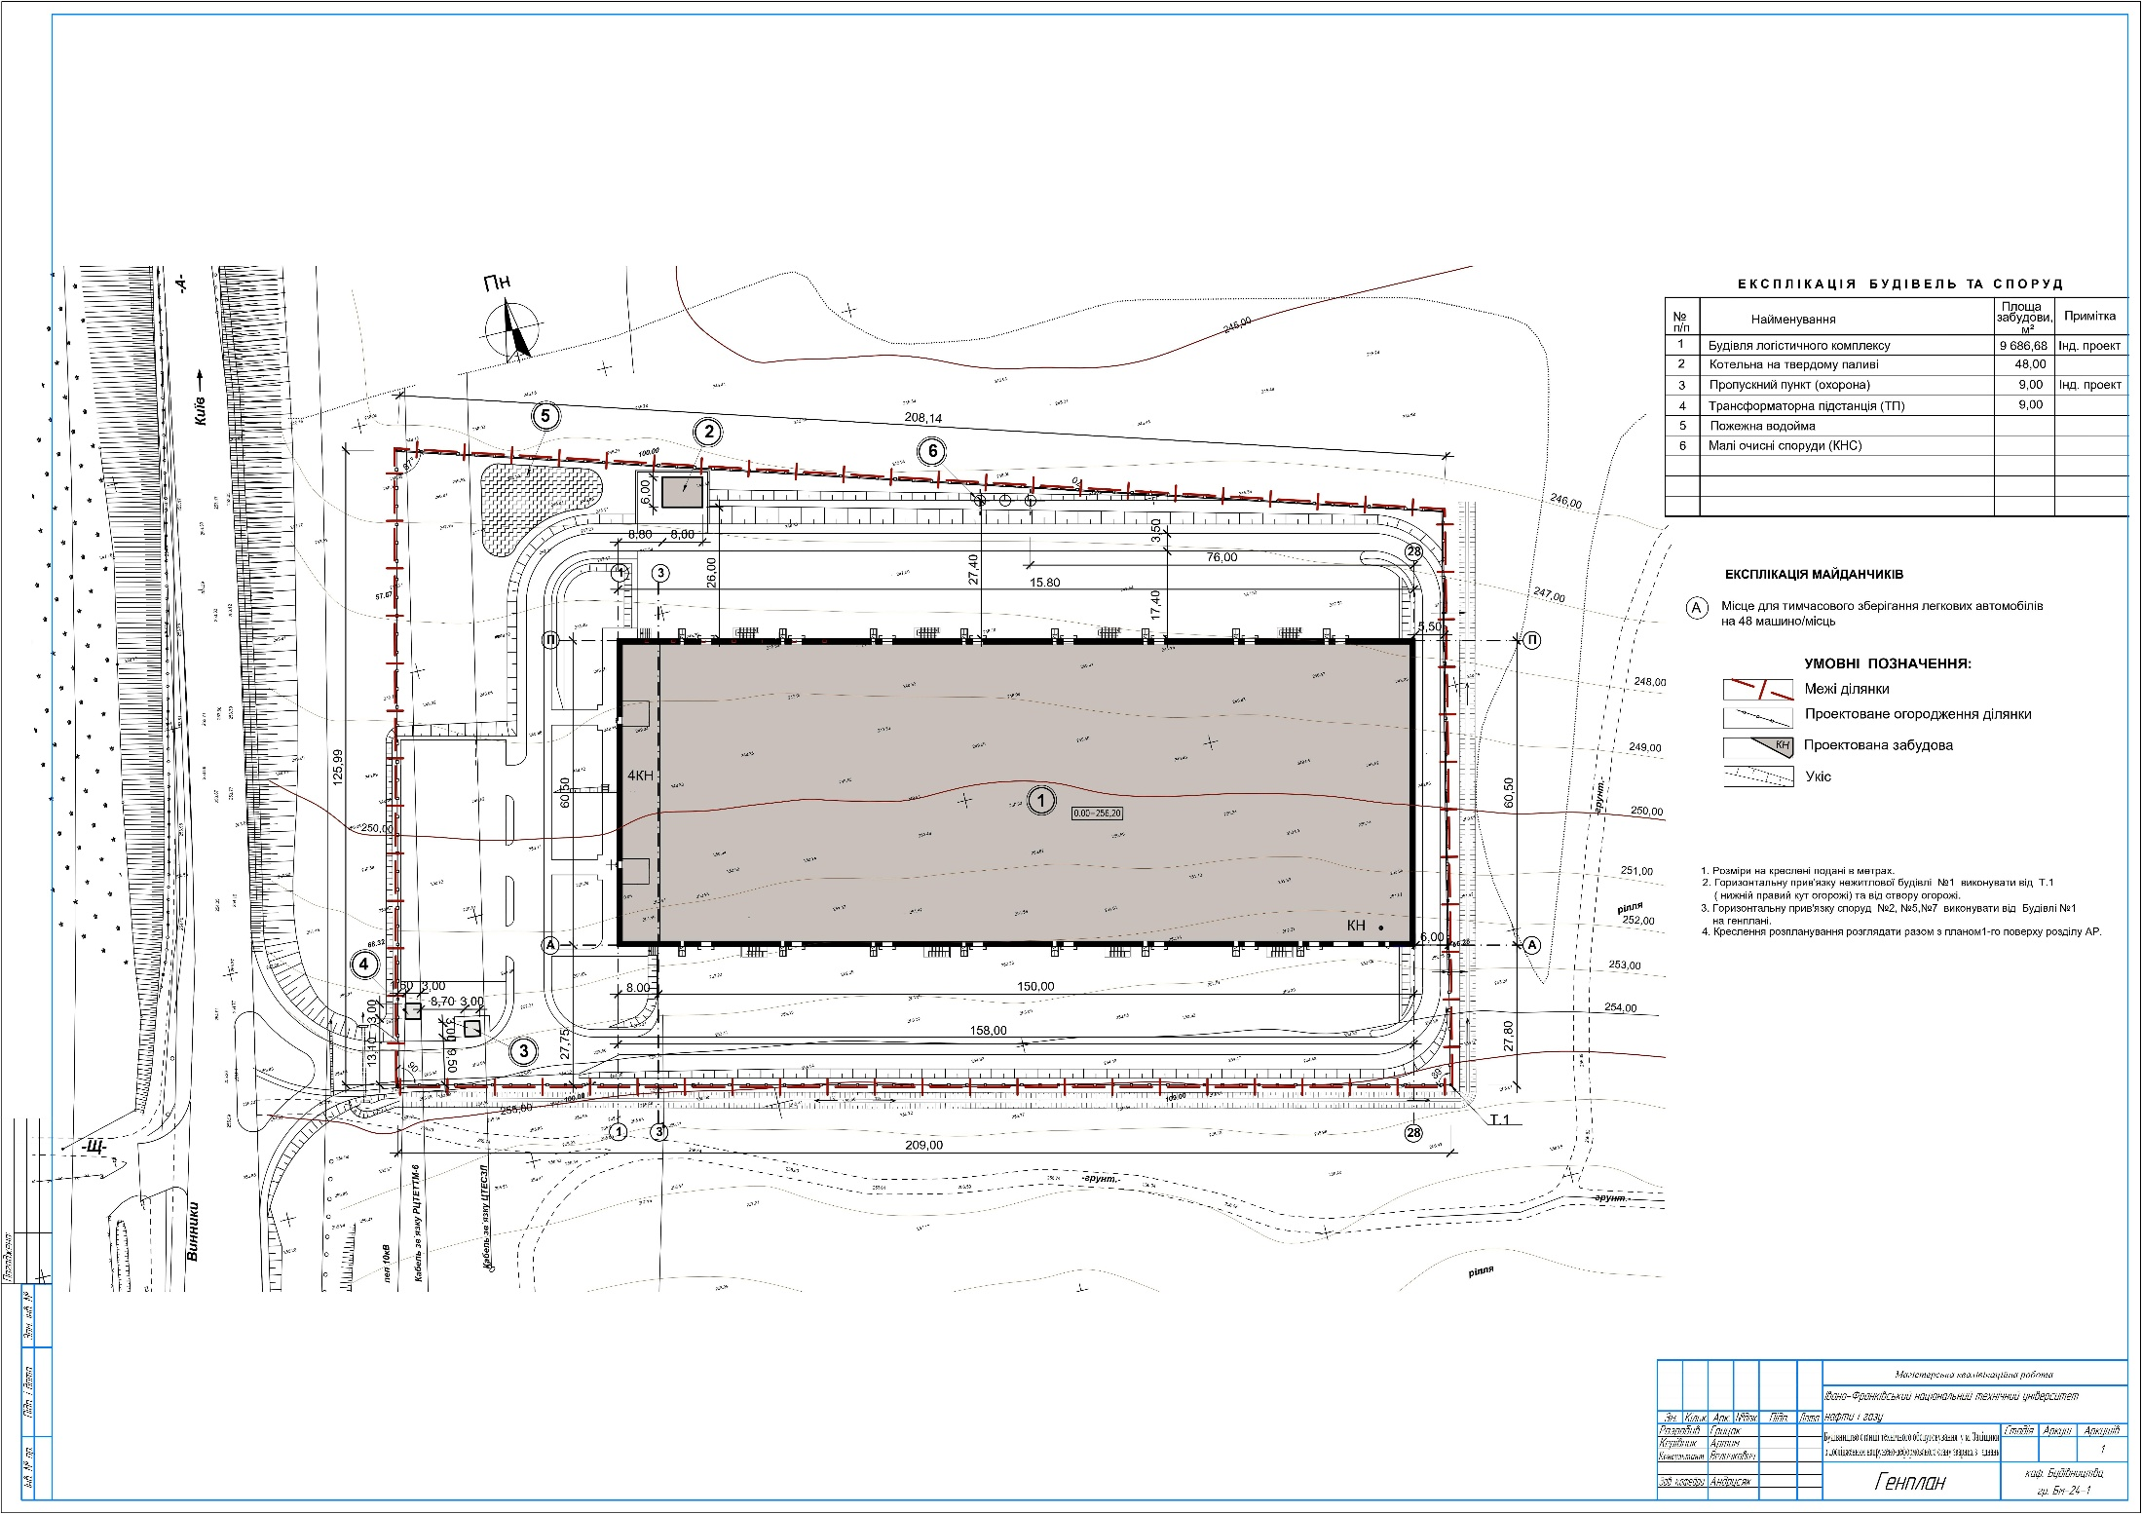

Slide 5
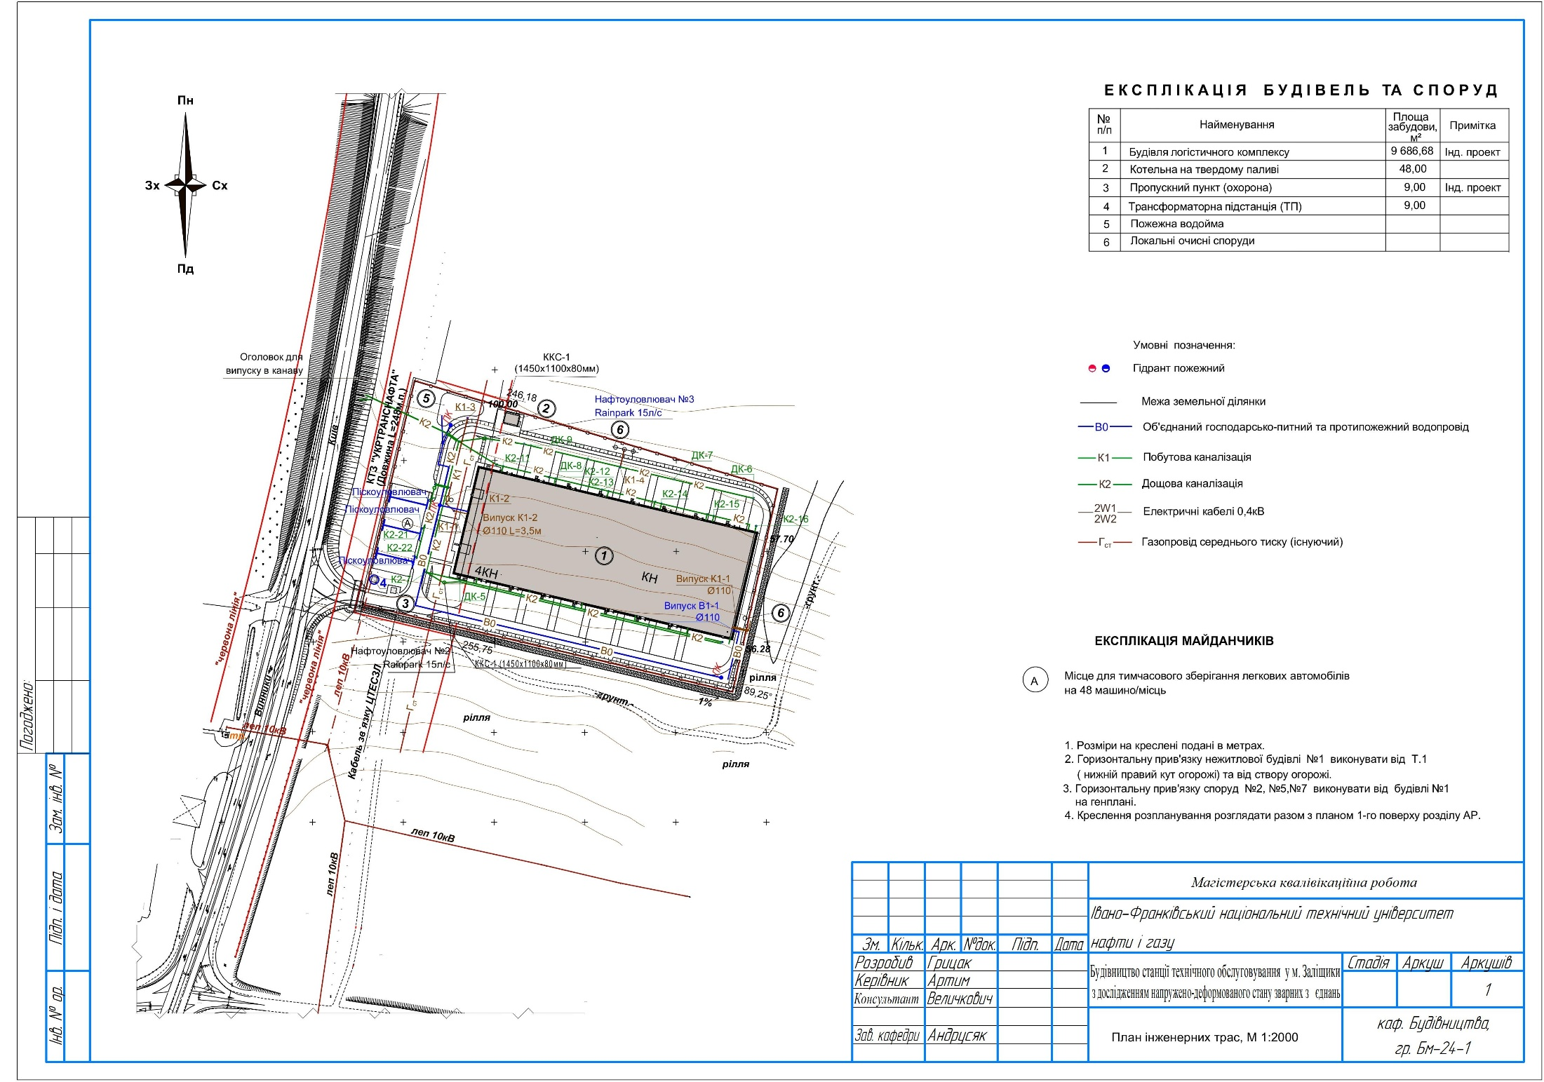

Slide 6
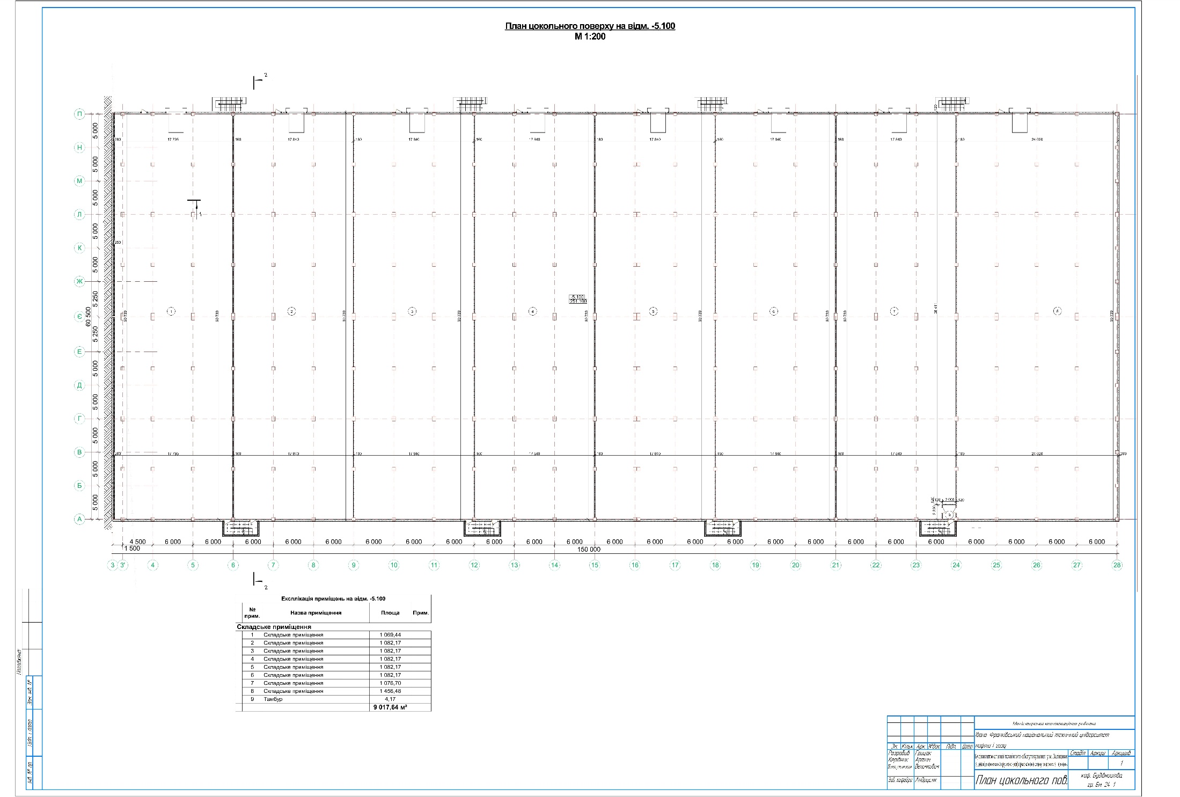

Slide 7
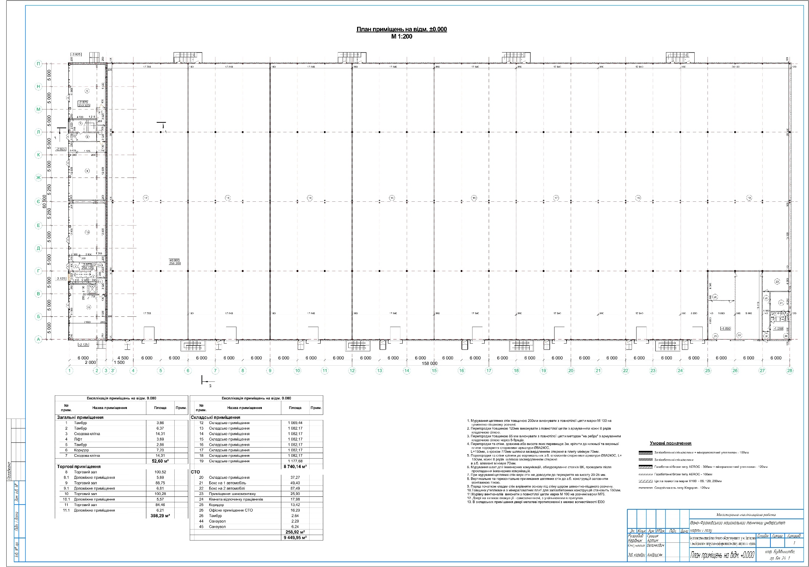

Slide 8
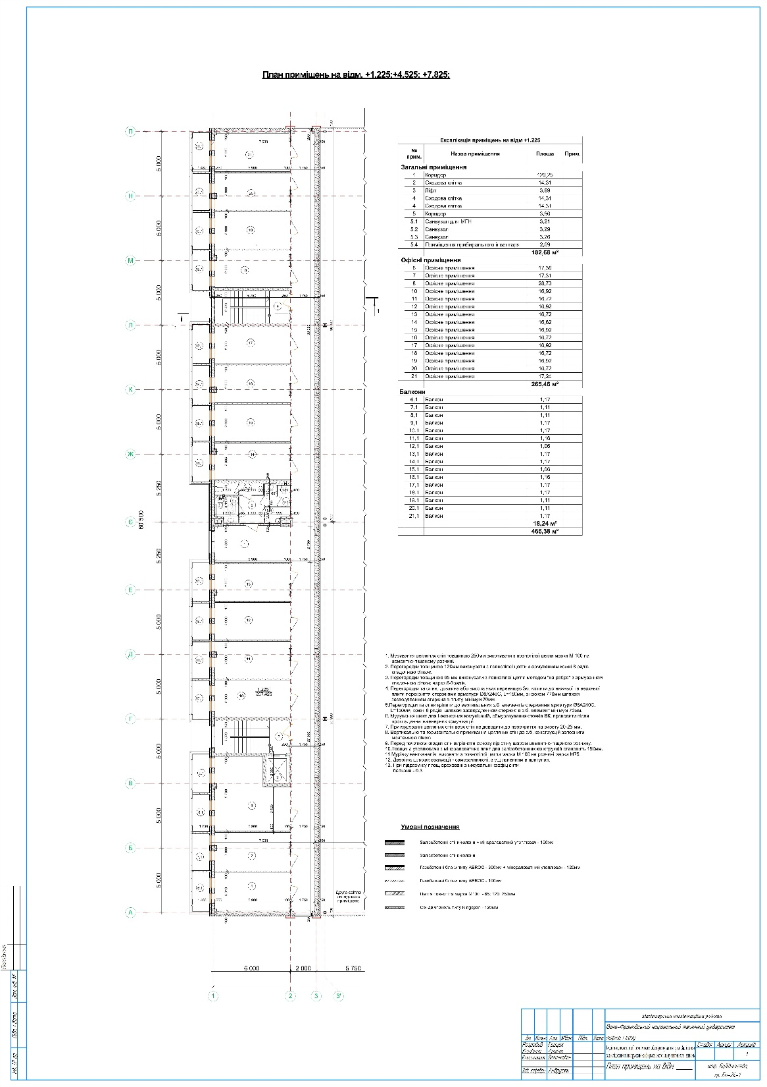

Slide 9
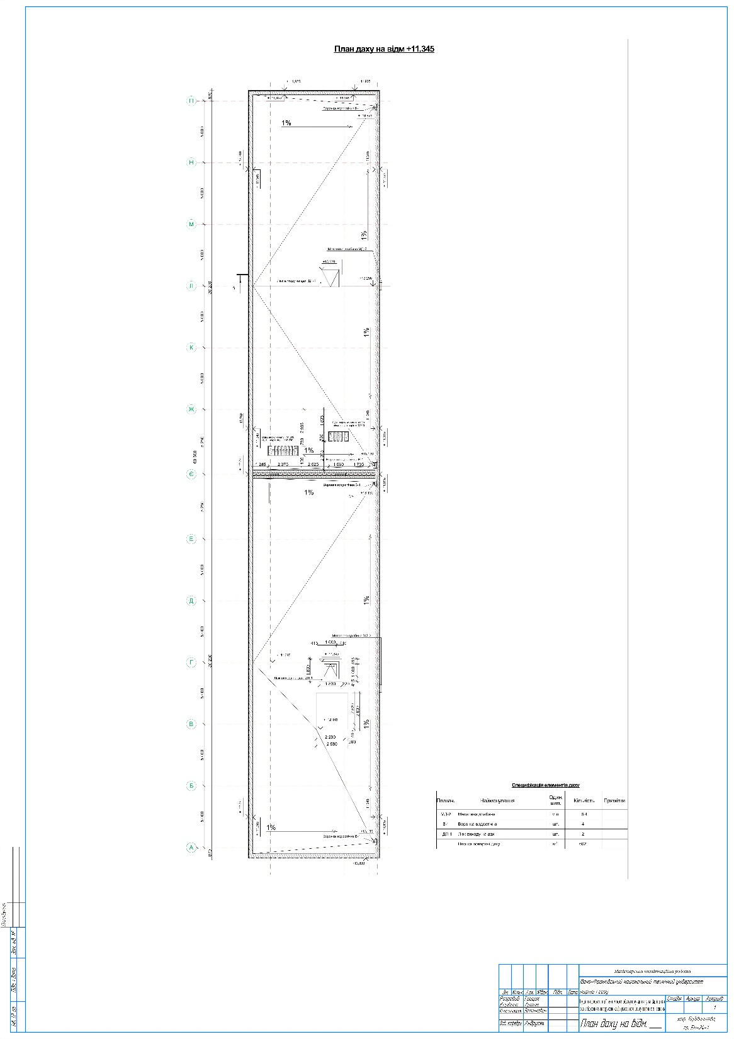

Slide 10
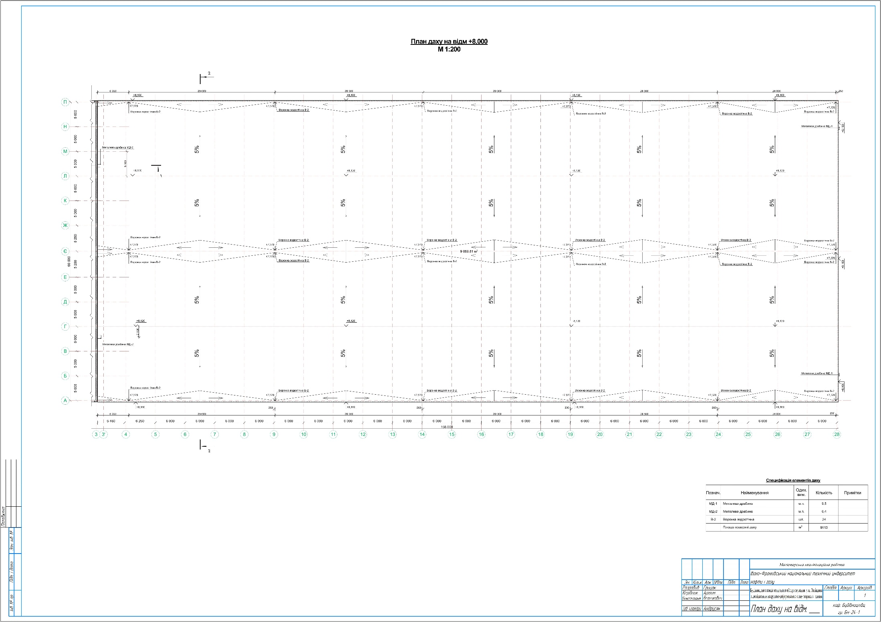

Slide 11
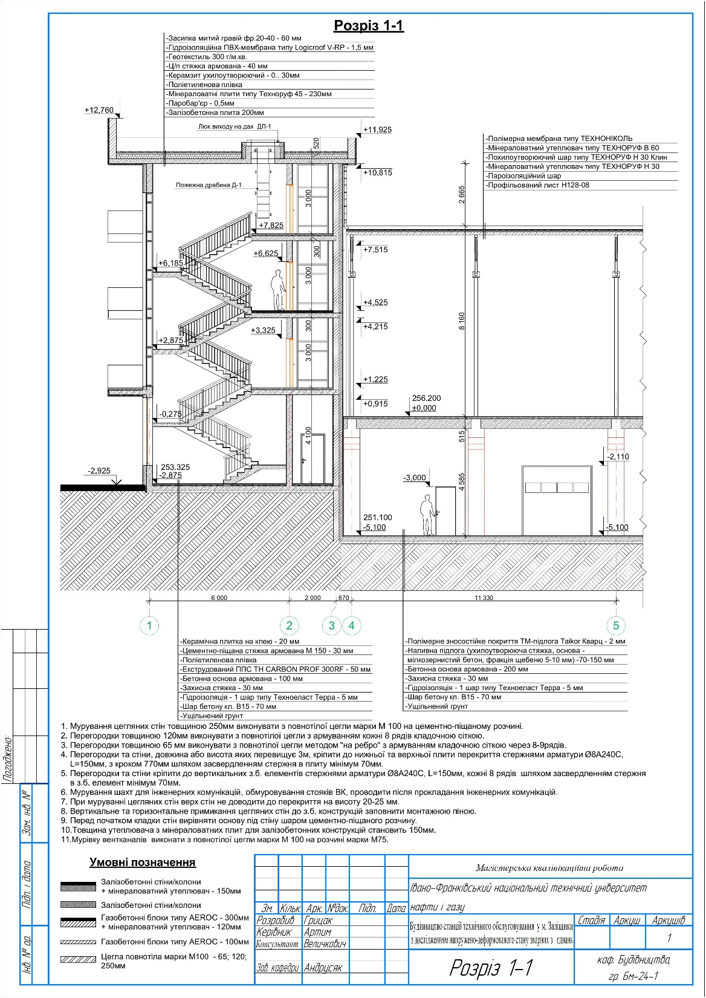

Slide 12
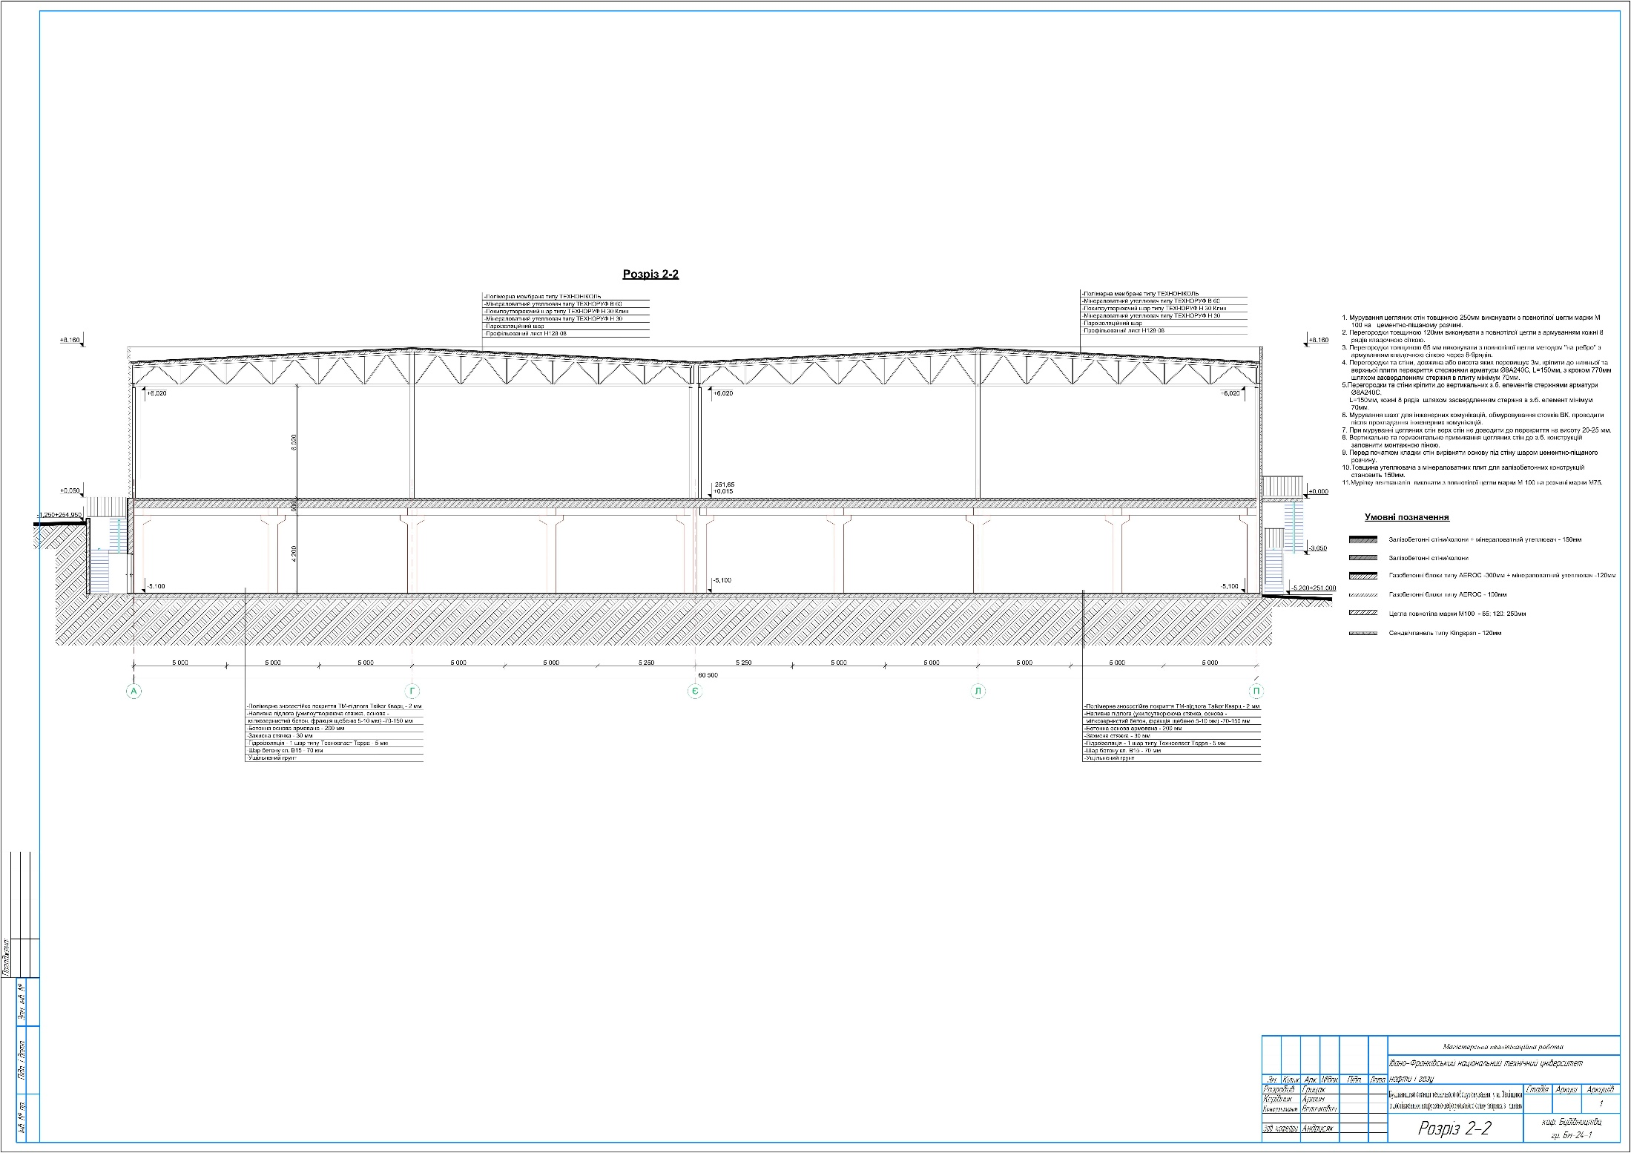

Slide 13
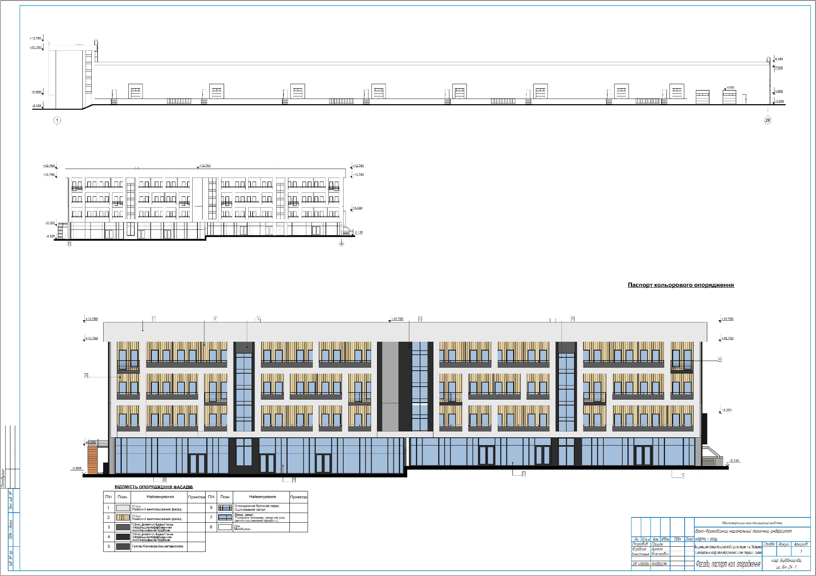

Slide 14
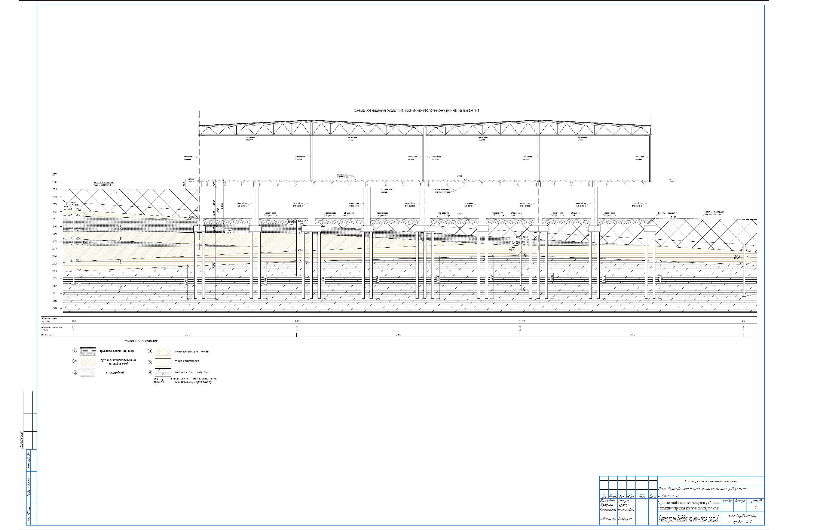

Slide 15
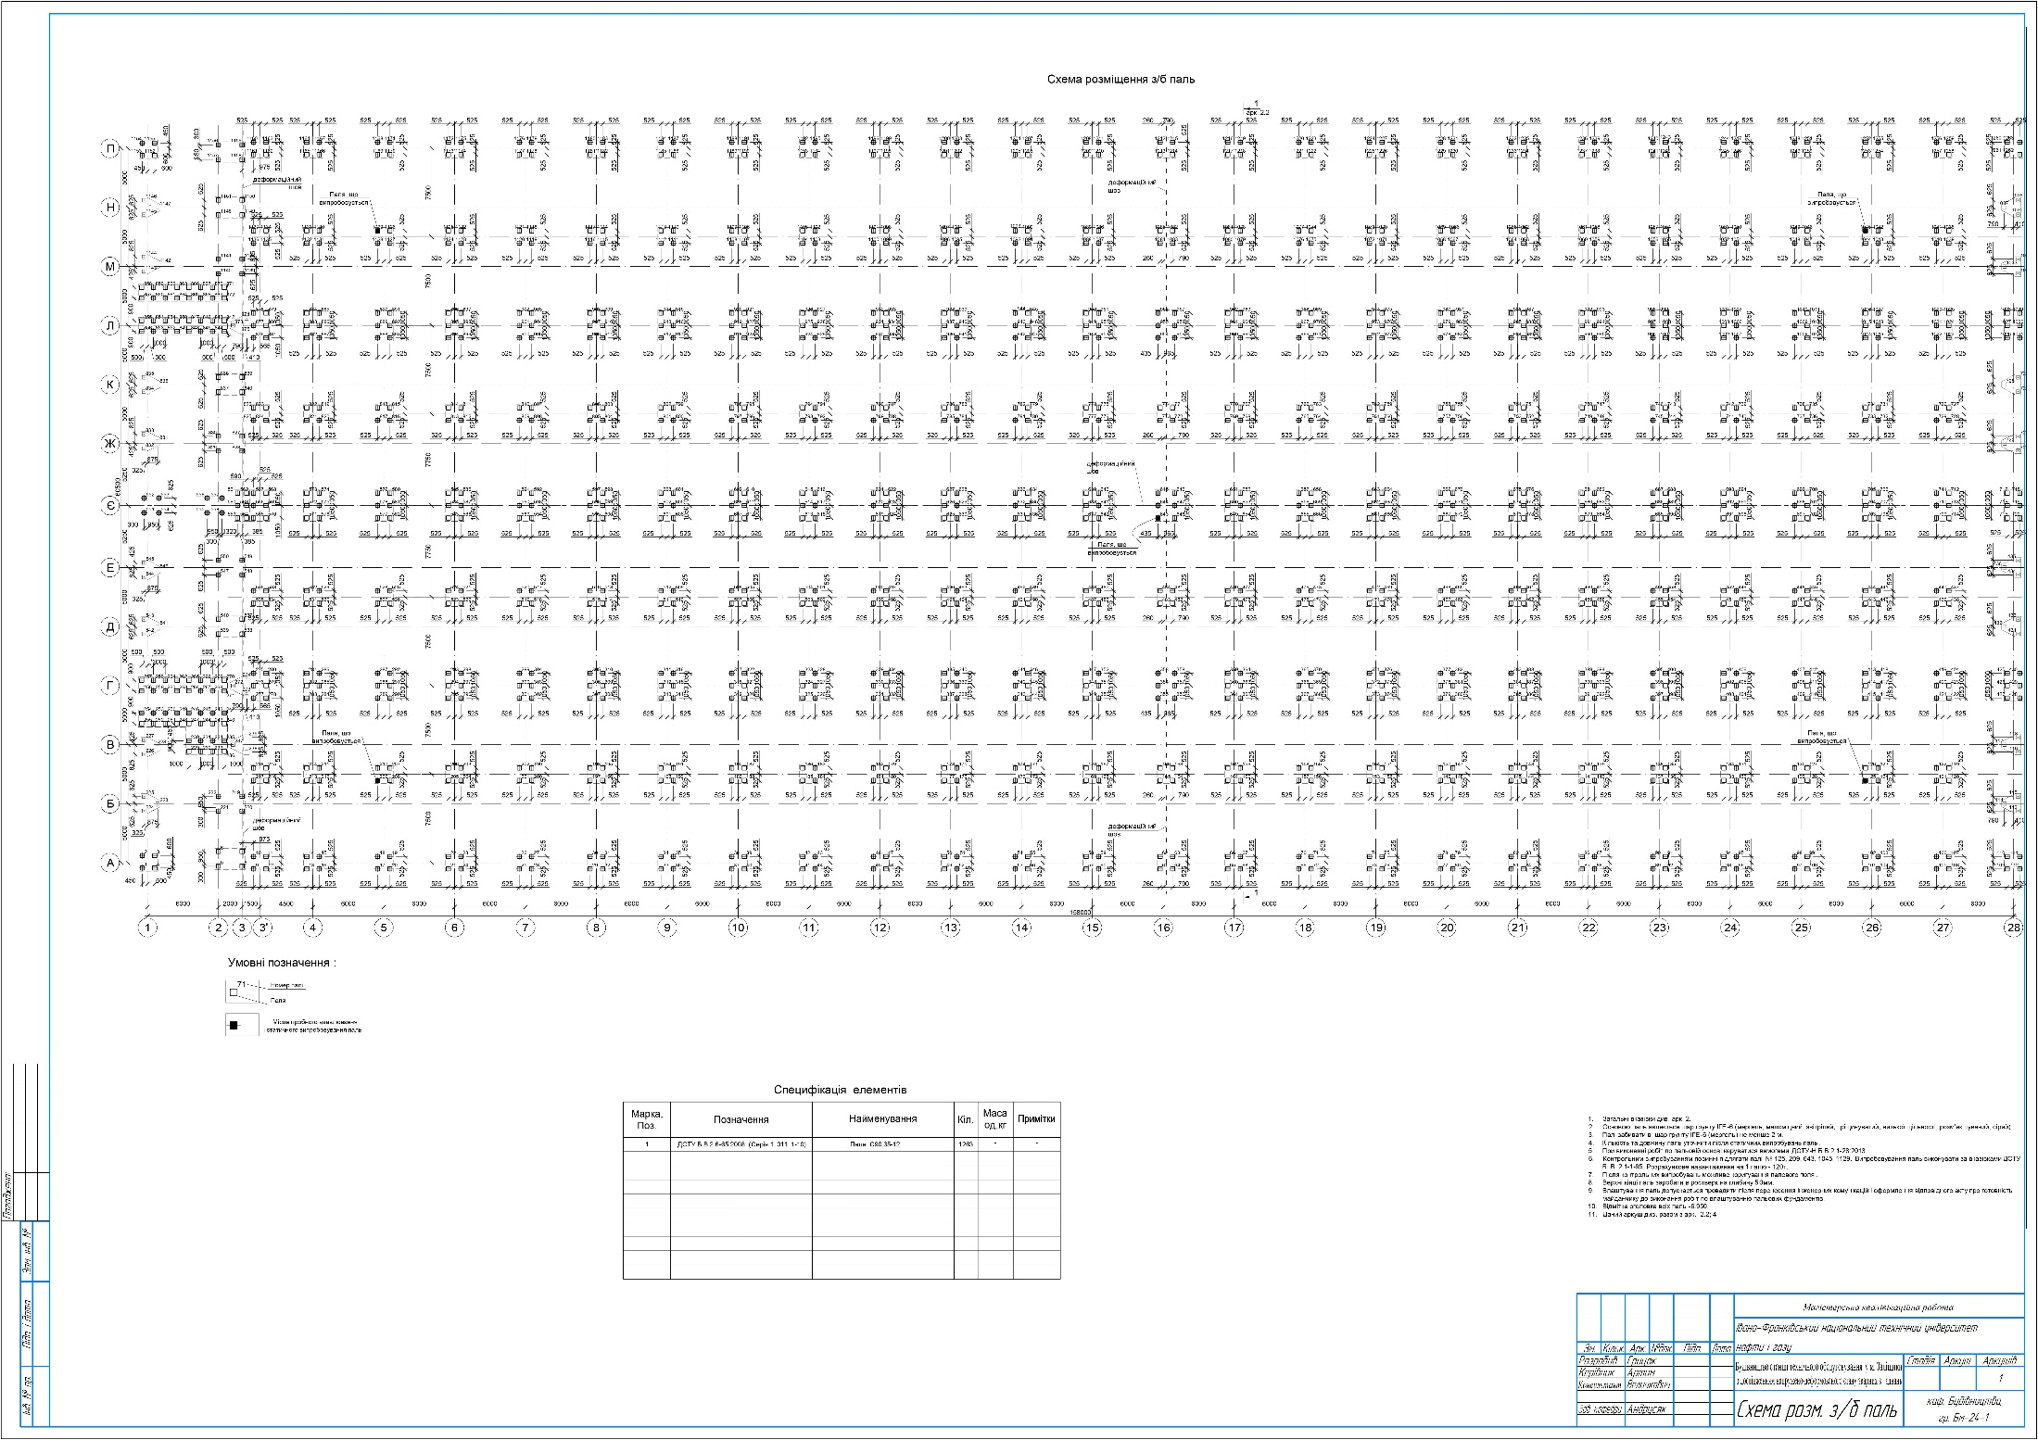

Slide 16
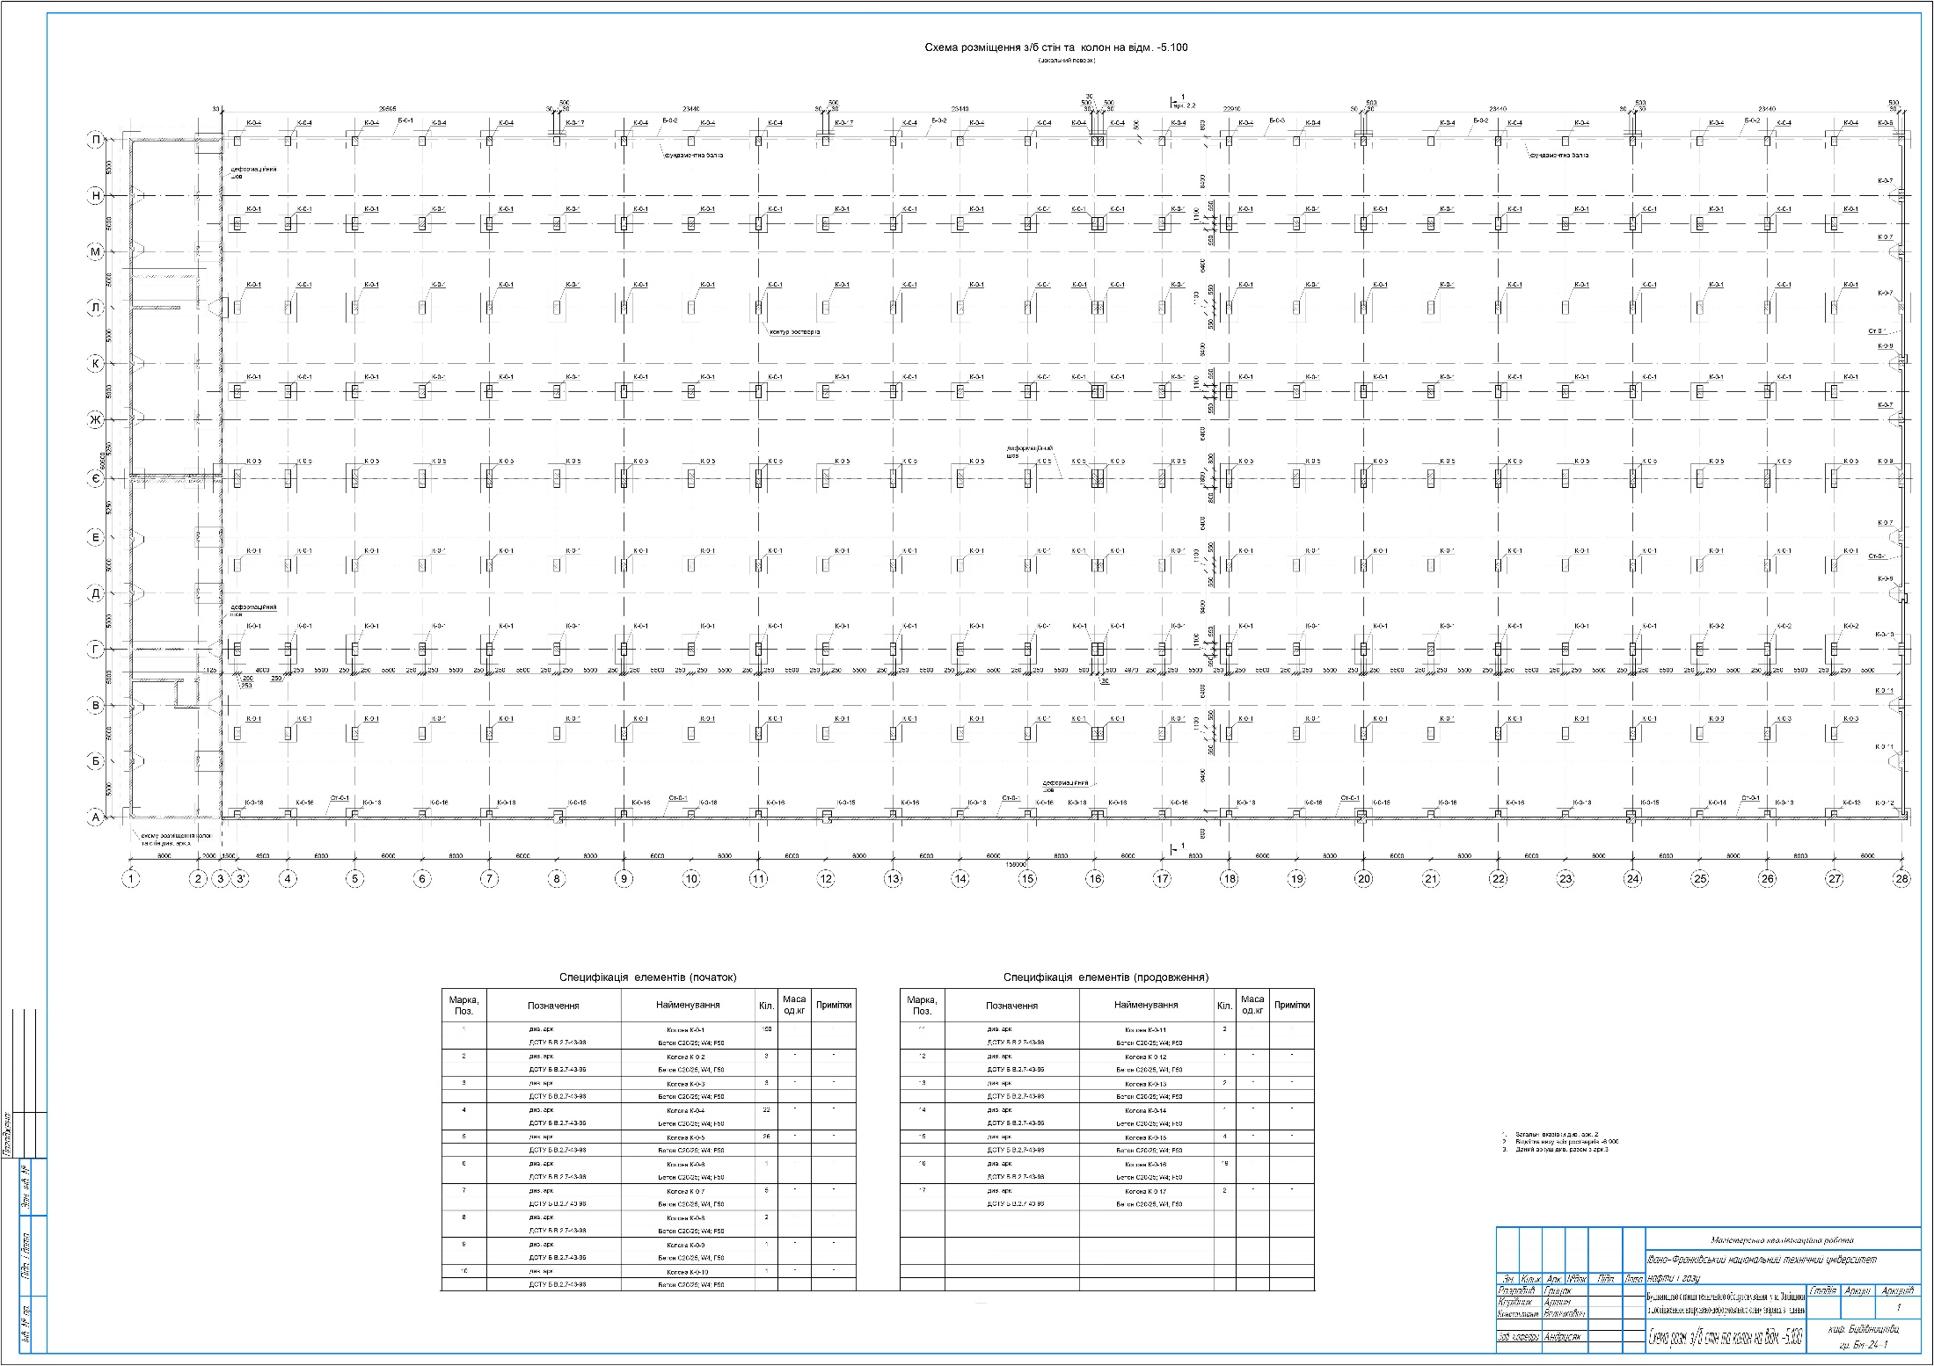

Slide 17
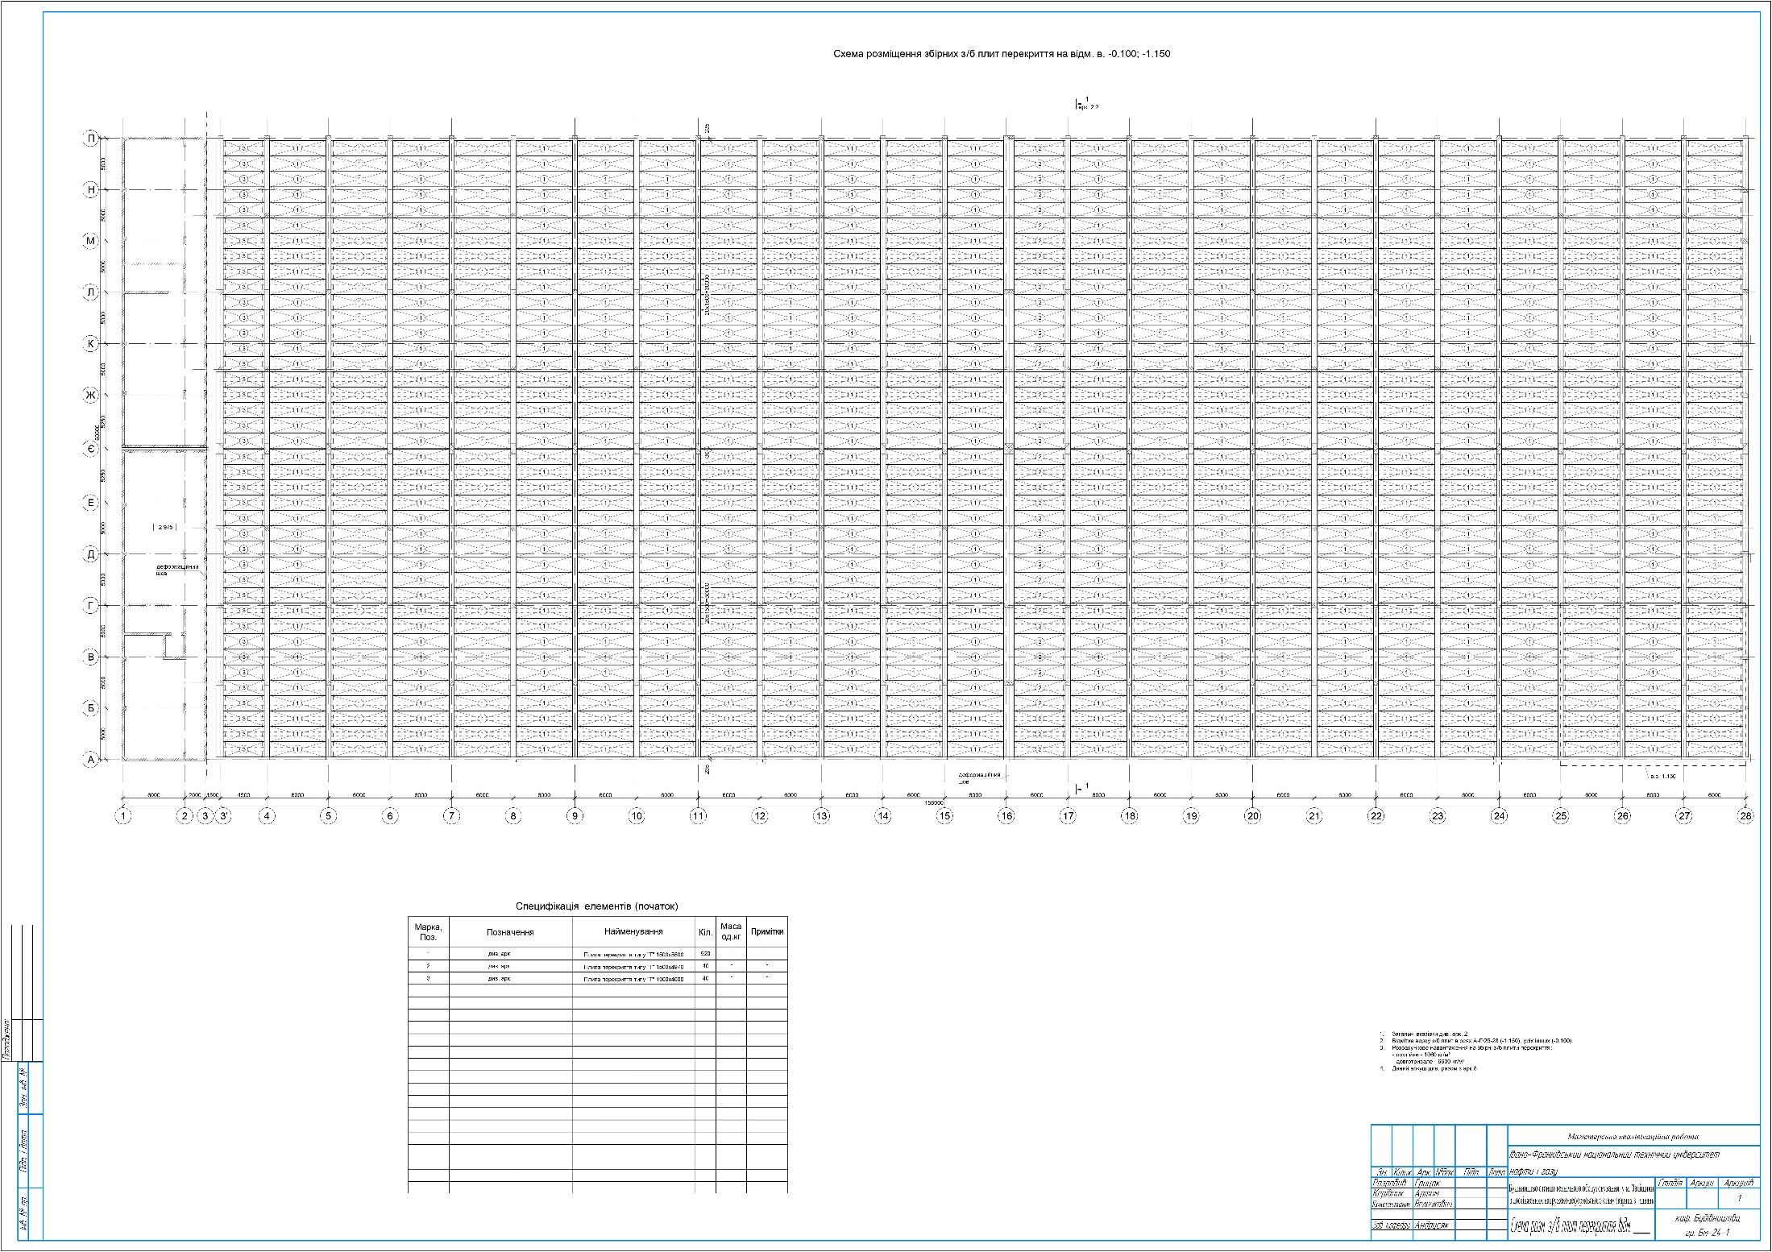

Slide 18
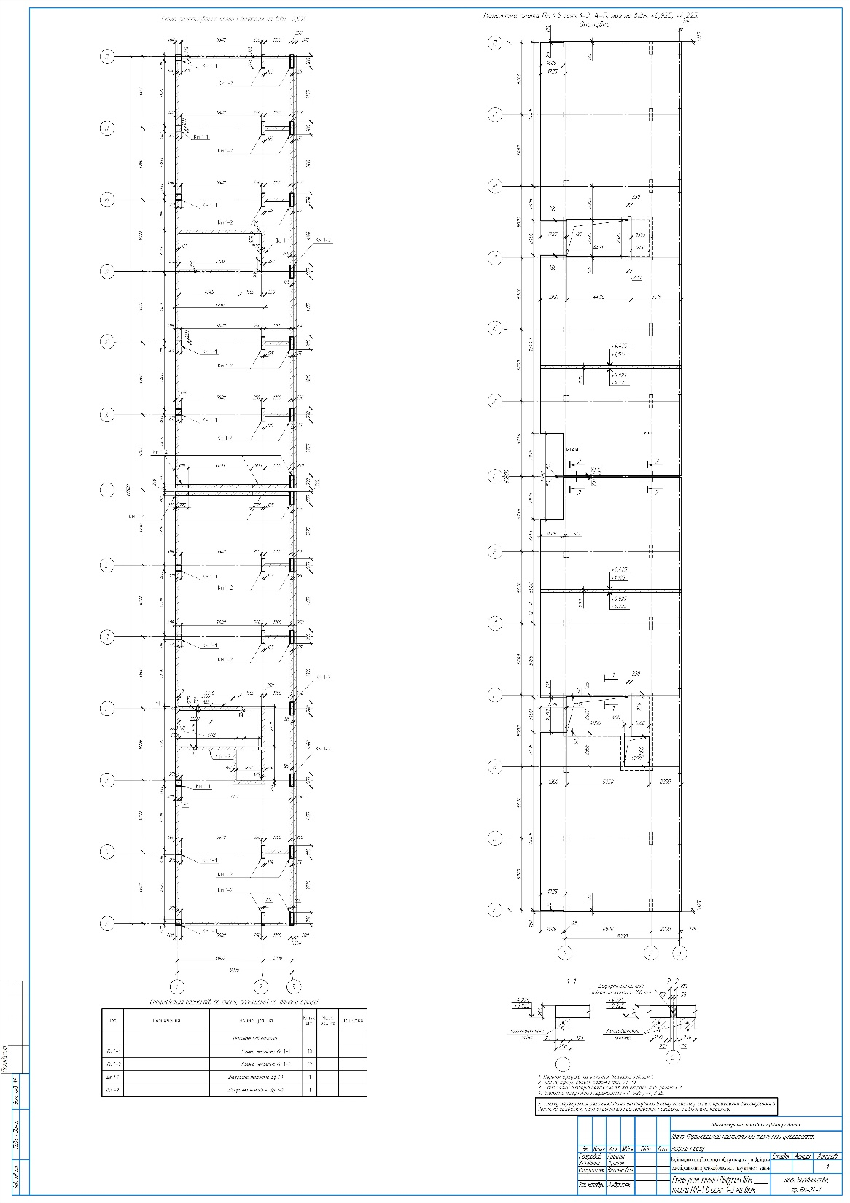

Slide 19
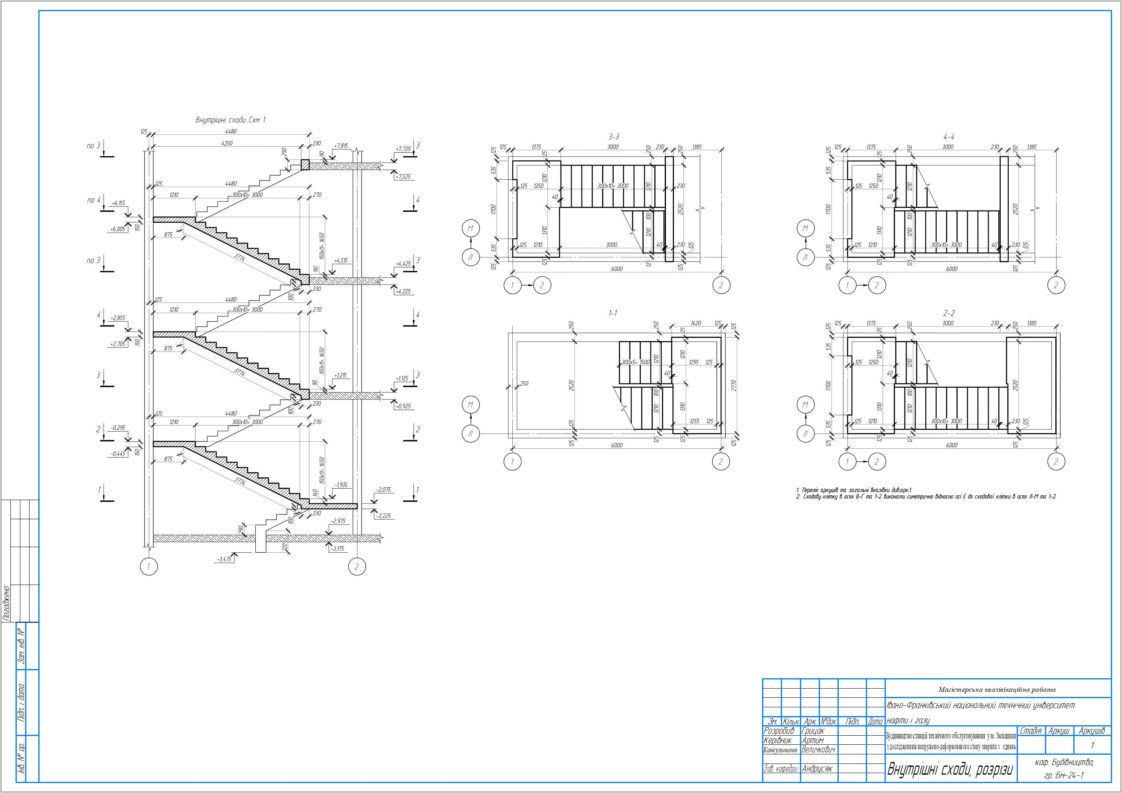

Slide 20
